Slide 1
Achieving Exascale Capabilities Through
Heterogeneous Computing
学号 | 姓名 | 分数
ZY2006357 | 武仕沛 | 50%
SY2006345 | 温雅楠 | 50%

Slide 2
1
绪论
第一台P级（10^15）超算机在2008年实现
截至2020年11月，最快的超算Fugaku的峰值运行速度达到442010 TFlop/s(431PB)
下一代将要实现的是E级（10^18）超算机，包含100000个互联的计算节点，平均每个计算节点需实现10T（10^13）次浮点运算，但现代的高端显卡计算速度最多达到该目标的2/3。
目前的挑战在于，系统的计算资源、内存容量、传输带宽必须提高几个数量级，另外节点数量众多，因此还要提升系统的可编程性、可靠性、效能性。

Slide 3
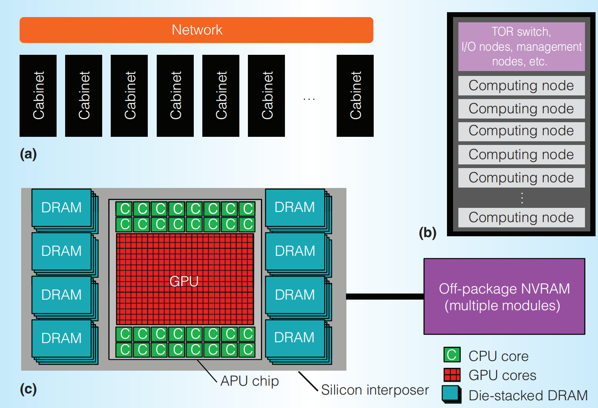
2
E级超算的展望
硬件组成：
（a）通过网络技术和拓扑结构互联的机柜，通常包含数百台机柜。
（b）机柜内部包括多个计算节点，包括计算资源和存储资源，顶部有交换机和IO处理机和系统管理设备。
（c）每个节点由高性能APU组成，最容易突出异构计算概念：
1.GPU提供高吞吐量，CPU处理难以并行化的程序。(APU异构计算模型)
2.堆叠DRAM提供高带宽低能耗，高容量非易失性内存(NVM)提供足够的内存空间。（内存异构模型）
3.对外提供完整的、易于访问的软硬件接口，最大化提升利用率（可编程性）

Slide 4
2
E级超算的展望
硬件组成：
（c）每个节点由高性能APU组成，最容易突出异构计算概念：
1.GPU提供高吞吐量，CPU处理难以并行化的程序。(APU异构计算模型)
2.堆叠DRAM提供高带宽低能耗，高容量非易失性内存(NVM)提供足够的内存空间。（内存异构模型）
3.对外提供完整的、易于访问的软硬件接口，最大化提升利用率（可编程性）

Slide 5
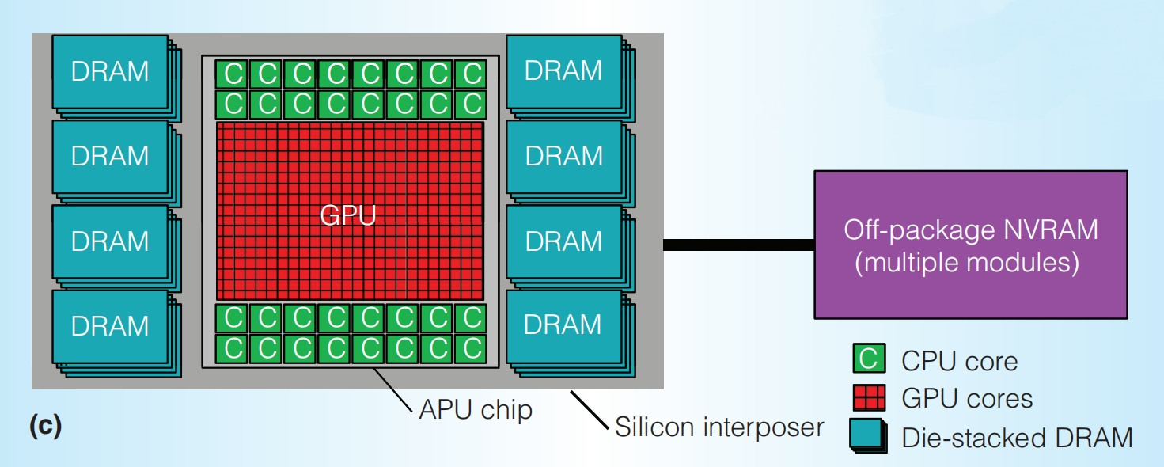
3
APUs—实现异构计算
提供统一的内存地址空间：
a)加快CPU，GPU之间的数据传输（指针交换）
b)避免昂贵的内存开销（PCIE传输、数据格式重新编码，内存分配等）

Slide 6
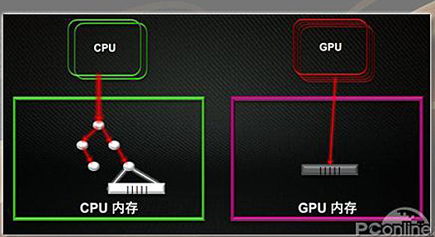
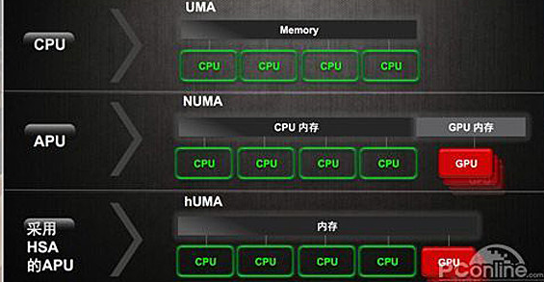
3
APUs—实现异构计算
AMD的异构APU之路
一代：CPU将数据从内存中拷贝至GPU显存中，传输带宽限制了系统计算吞吐量。
二代：将传输通道由PCIE总线变更为内部总线，降低数据传输延迟。
三代：通过hUMA直接与CPU共享内存空间，访问、修改变得更加迅速

Slide 7
3
APUs—实现异构计算
提供硬件支持的用户级任务队列
GPU可以直接取得任务并生成执行线程，避免了与CPU的交互

Slide 8
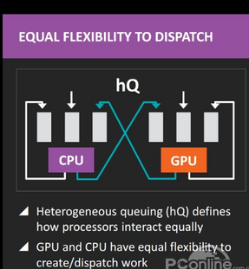
3
不再是CPU的附庸，拥有独立的内存操作能力，支持分页内存管理（产生缺页异常，不用通过CPU进行调度），支持内存空间全局管理（独立生成执行线程、独立分配内存）
APUs—实现异构计算
Heterogeneous Queue（HQ）异构系统队列模型

Slide 9
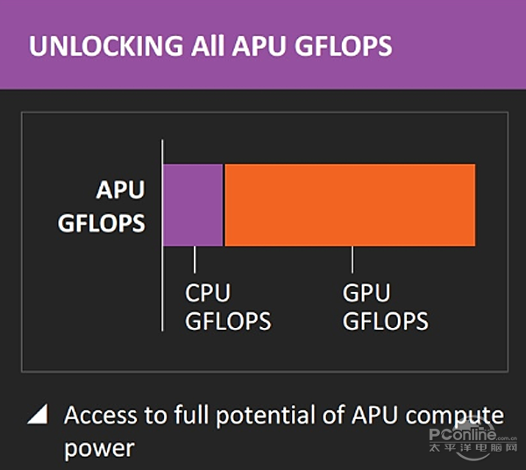
3
提升整体计算吞吐量
避免因硬件分离导致内存空间的浪费
APUs—实现异构计算

Slide 10
3
APUs—实现异构计算
其他设计思路：
只有CPU核心组成的节点
a)有利于编程
b)耗能高，在所需电力预算范围内无法达到预期的计算吞吐量
2. 使用外部GPU，而不是集成CPU-GPU。集成CPU-GPU的优势如下：
a)降低数据传输的延迟、能耗
b)通过负载监控，有助于动态分配电能，降低整体功耗
c)避免显示的同步操作（如消息发送、接受），降低编程复杂性
d)更高的性能/面积比

Slide 11
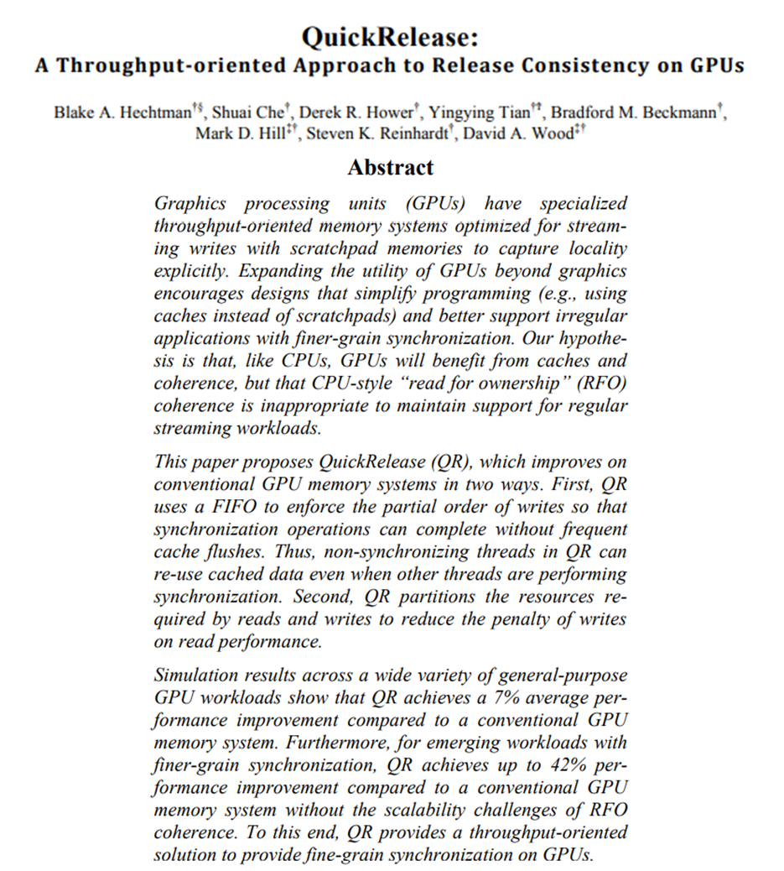
3
APUs—实现异构计算
提高APU运行效率
1. 同步机制由于节点中的CPU和GPU全部共享同一地址空间，传统基于CPU的同步机制会严重影响GPU的吞吐量的效率，因此采用新的同步机制QuickRelease，实现了GPU线程间的轻量级同步。
Notes:
CPU的RFO（read for ownership读取所有权）一致性协议不适合在大规模并行流计算环境下工作，论文提出的QR（QuickRelease）机制从两个方面进行改进，一是针对诸如图像、视频处理这种粗粒度的计算，使用FIFO队列执行写入过程，避免频繁缓存刷新，二是针对更加通用的GPU计算，提供细粒度同步机制，通过组合写直达和写回两种策略，并配备一个缓存跟踪硬件，使同步操作保持正确的顺序，同时保持了系统原有的吞吐量。相较于传统的细粒度的同步方案，性能提升了42%。

Slide 12
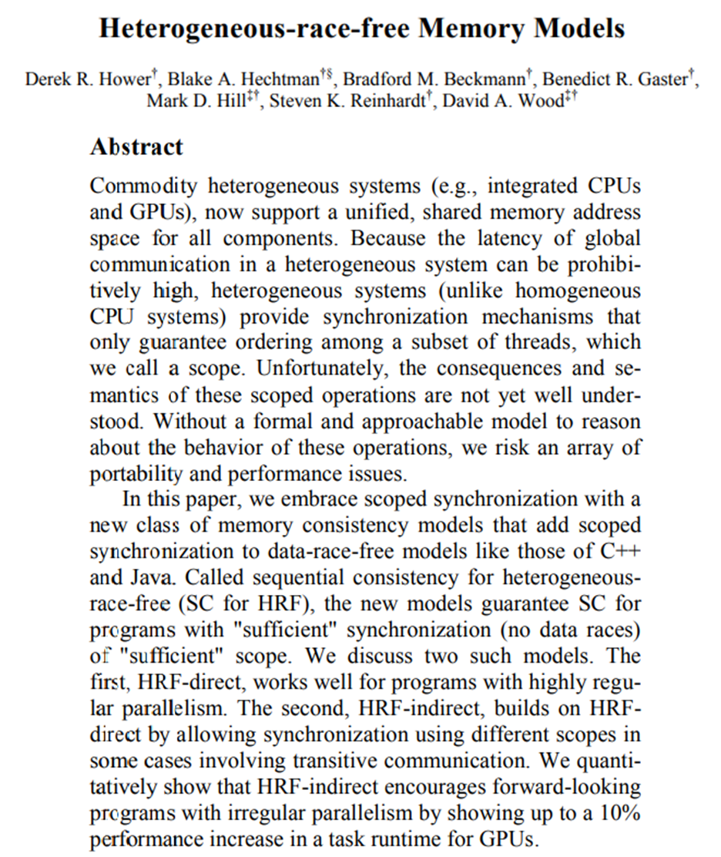
3
APUs—实现异构计算
提高APU运行效率
2. 采用内存一致性模型HRF（heterogeneous-race-free），为程序员提供了一个框架来分析大型片上内存系统
3. 提出了异构系统一致性协议HSC（heterogeneous system coherence），通过加大缓存块管理粒度，来降低平均每次计算时通信所占的开销
Notes:
对于异构的计算机体系结构，全局地址空间的通信延迟较高，采用传统的内存一致性模型存在一定局部性。因此涉及两个方面，对于在同一范围内的地址空间，采用HRF-direct（直接内存一致性管理），不同范围的地址空间，采用HRF-indirect（间接内存一致性管理），综合性能提升了10%。

Slide 13
2
E级超算的展望
硬件组成：
（c）每个节点由高性能APU组成，最容易突出异构计算概念：
1.GPU提供高吞吐量，CPU处理难以并行化的程序。(APU异构计算模型)
2.堆叠DRAM提供高带宽，高容量非易失性内存(NVM)提供足够的内存空间。（内存异构模型）
3.对外提供完整的、易于访问的软硬件接口，最大化提升利用率（可编程性）

Slide 14
4
异构的内存模型
E级超算对内存容量和带宽的要求
每个节点需要达到4TBps的访存带宽，1TB的内存容量
带宽：3D堆叠内存架构，8*128GBps（1TBps），提升信号速率、总线宽度、信道数量，达到4TBps
容量：2*8GB（16GB），64off
两层存储架构模型
第一层：3D-DRAM （高带宽） 第二层：off-package NVRAM（高容量）

Slide 15
4
异构的内存模型
两层存储架构模型的内存访问机制
1.将片上内存视为传统的内存来访问，降低编程复杂性
2.将片外内存公开给应用，自定义数据存储、移动，对热点应用的完全控制，最大化吞吐量（针对不同应用，需了解其内存访问模式）

Slide 16
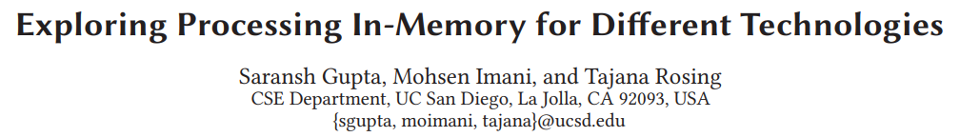
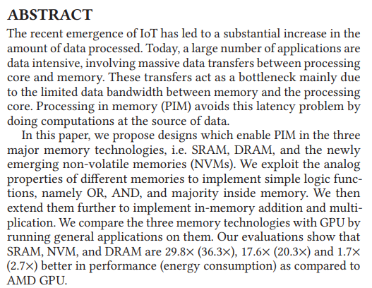
4
异构的内存模型
大容量异构内存
大容量的存储系统，需要考虑时延和功耗，提出了内存计算模型即processing in memory（PIM），两个含义：APU和存储单元的片上集成，在主存中分配由CPU直接控制的计算单元。最大化提升计算吞吐量和降低访存功耗。
Notes:
传统的冯诺依曼架构计算机，存储和计算分离，导致数据的传输成为了计算的主要瓶颈，那么将内存和计算单元直接集成在片上，可将计算吞吐量提升4倍。在存储单元中直接分配小型计算单元，移动计算比移动数据更廉价，但功能相对简单，无法实现复杂逻辑运算，可在主存储器和后备存储器中实现数据预处理或计算后的清洗操作。

Slide 17
2
E级超算的展望
硬件组成：
（c）每个节点由高性能APU组成，最容易突出异构计算概念：
1.GPU提供高吞吐量，CPU处理难以并行化的程序。(APU异构计算模型)
2.堆叠DRAM提供高带宽低能耗，高容量非易失性内存(NVM)提供足够的内存空间。（内存异构模型）
3.对外提供完整的、易于访问的软硬件接口，最大化提升利用率（可编程性）

Slide 18
5
编程挑战
对程序员的要求：E级超算系统拥有10W个节点，包含APU异构模型、内存异构模型、PIM功能、HRF内存管理，将硬件底层暴漏给编程人员，提升复杂性，但可以探索系统最大性能
可编程性与系统高效性的权衡。
通过开发编译器和运行时增强，实现将不同的任务分配到不同处理器上，将耦合度较高的数据自动分配到同一存储单元。
Notes:
程序员需要构造新的软件开发开发环境，了解这些暴露于软件层面的硬件接口的含义，从而了解软件应该如何开发才能最大化整机的利用率。
传统的GPU编程模型需要编程人员发掘任务的并行性，运行效率和编程人员划分的任务、分配的处理器个数有关，通过开发新的编译器和运行时增强，实现将不同的任务分配到不同处理器上，最大化运行效率的同时，也能根据运行时功耗策略动态的调整数据资源、计算资源的分布。将这些功能交由系统自己来完成，减少开发复杂性。
对于系统和库开发人员，需要对系统接口拥有高度控制权，调用底层硬件接口提升系统性能，而对于软件开发人员，可适当通过抽象底层实现细节，提升编程效率。例如PIM编程模型，简单的调用即可实现存储片上的E级计算。

Slide 19
5
编程挑战
单个节点的异构计算环境得到了保障，如何扩充到整个系统。需要网络协议栈、分布式协议栈、分区地址管理等提供支持。
1、考虑不同节点间数据的传输时延，协同计算应当如何设置同步等待技术
2、全局地址空间下，资源的地址是否需要人为指定
……

Slide 20
6
物理环境约束
功耗、散热、建筑结构等
APU采取紧耦合的方式，降低了通信延迟提高了功率效率，改善了性能。同时也导致了热耦合，性能耦合。对于运行时设备指标的监管可以改善这个状况，并将监控模块与电源管理模块整合在一块，以实现节点级，甚至是片上级组件的功率协调，以提高能效。

Slide 21
7
容错技术
即使单节点的故障概率很小，但在包含100000个节点的E级超算系统中进行乘法运算时很可能造成数小时的故障时间。
传统的GPU架构不能提供足够的可靠性，可用性和可服务性（RAS）。而HPC应用在GPU上的部署对错误检测和纠正提出了新要求。
针对E级系统可靠性研究应该解决两个主要目标：
1）最小化节点中静默错误率
故障检测、恢复技术减小静默错误率
大型超级计算机中SRAM和DRAM故障性质的现场研究
差错监管工具的开发
2）降低纠错成本
将RSA的实现提到软件层面，运行时监测， 冗余多线程(RMT)

Slide 22
7
论文感想
E级计算机实现的目标很明确，但需综合考虑多方面因素，APU组织架构，内存组织架构，软件编程框架，容错技术。只有当多方面环境相互配合，才能最大效发挥E级计算机的能力。
一个高性能的计算机不一定每个硬件组成部分都是最优的，几乎都是优势互补，APU的CPU（串）和GPU（并），内存层次中的片上堆叠DRAM（带宽）和片外NVM（容量），需根据应用场景选择多种软硬件并综合。

Slide 23
THANK YOU
FOR LISTENING！

